Slide 1
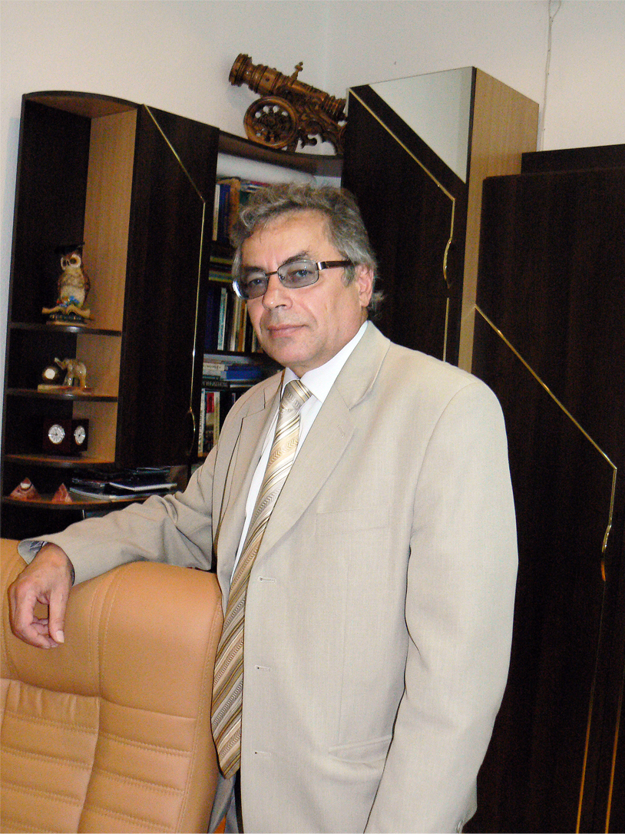

Богдан Костянтинович Остафійчук

Slide 2

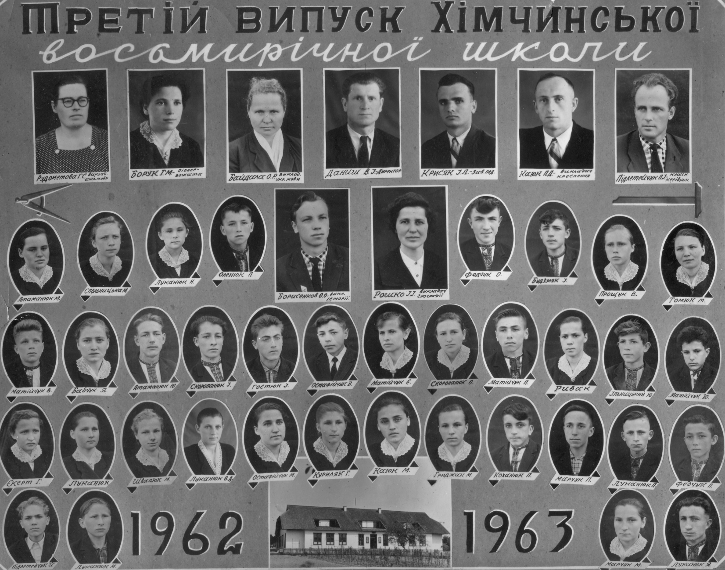

Учень

Slide 3



Slide 4

Студент

Slide 5


Аспірант

Slide 6
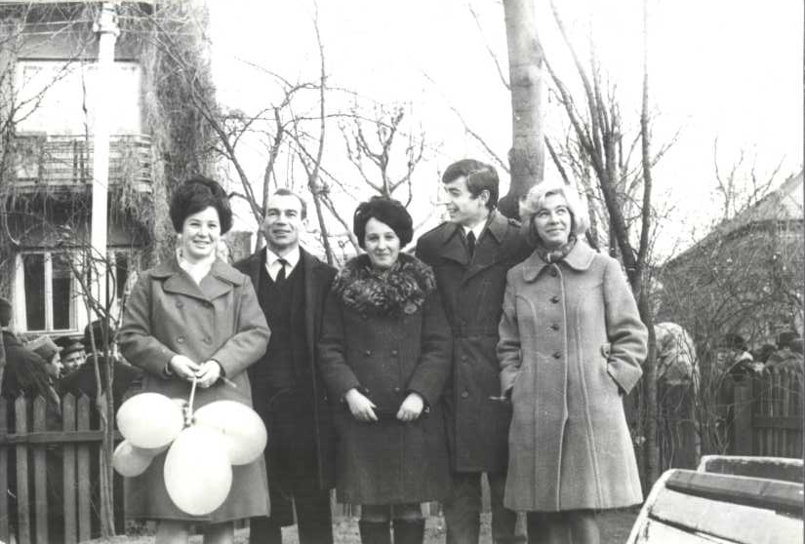
4

Slide 7
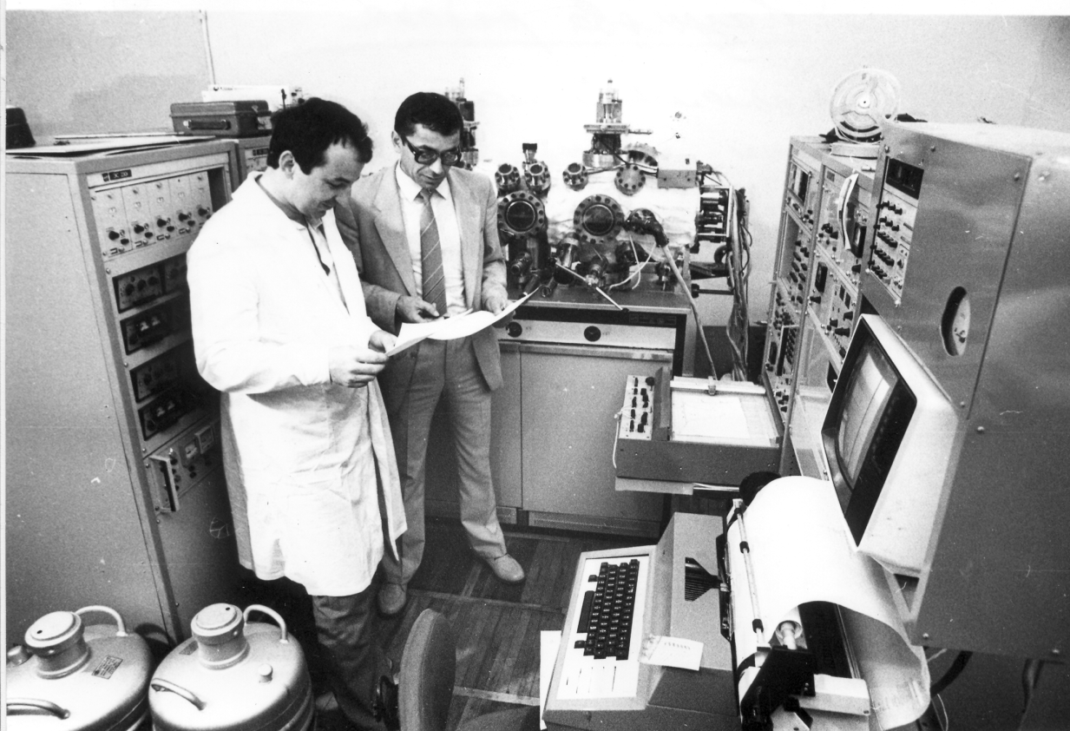
“Начальник НІСа”. Викладач.
4

Slide 8
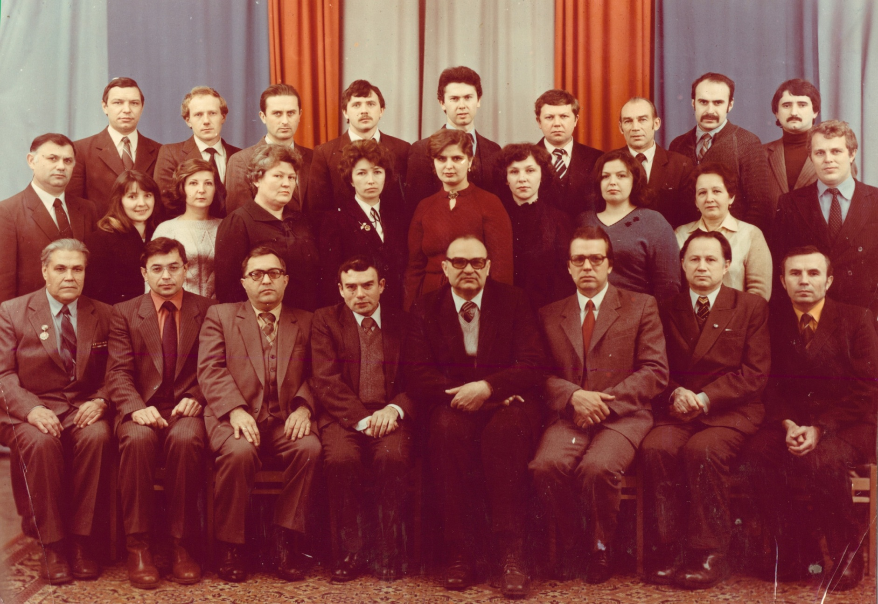

Slide 9
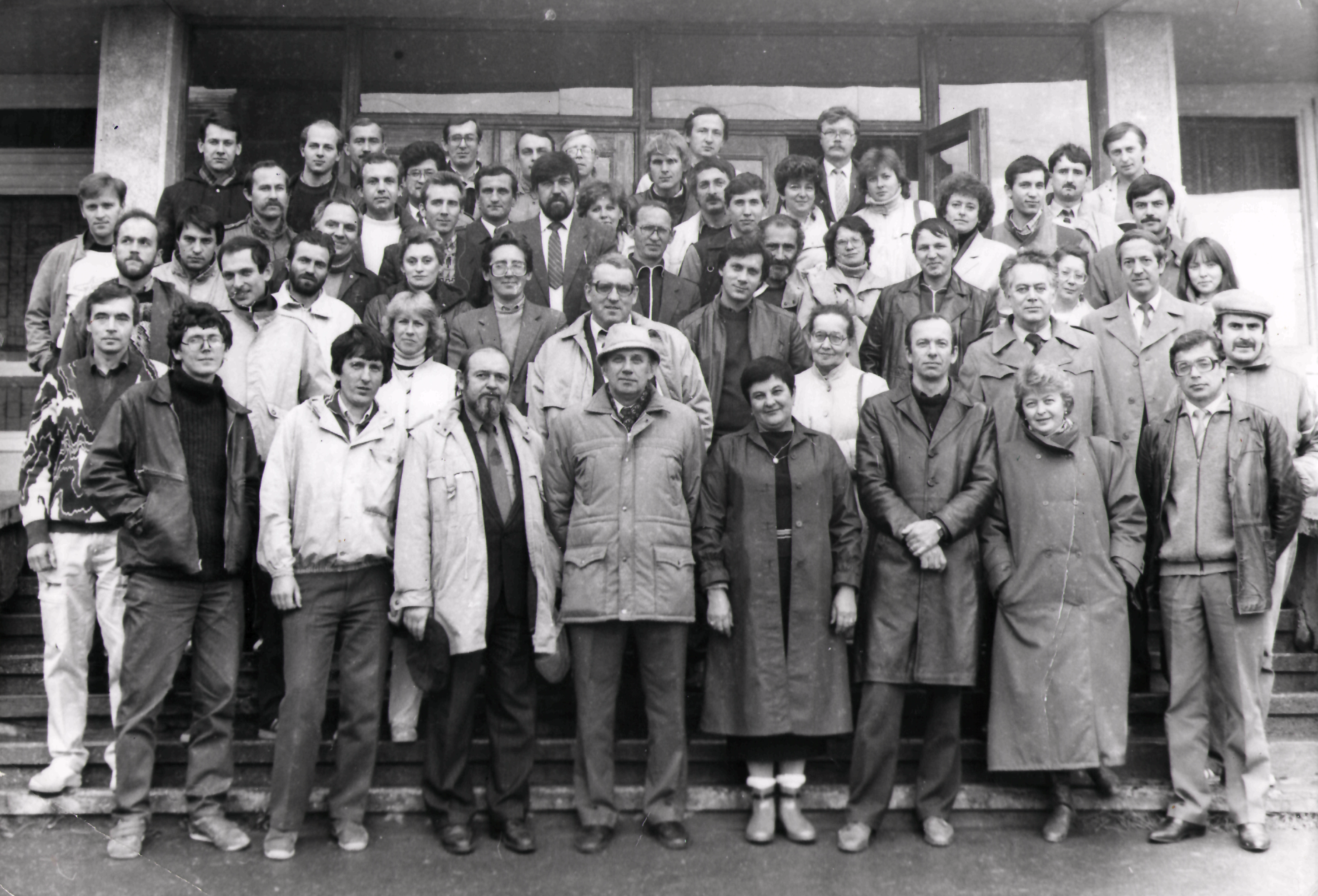
4

Slide 10

“DreamTeam”
4

Slide 11


Slide 12
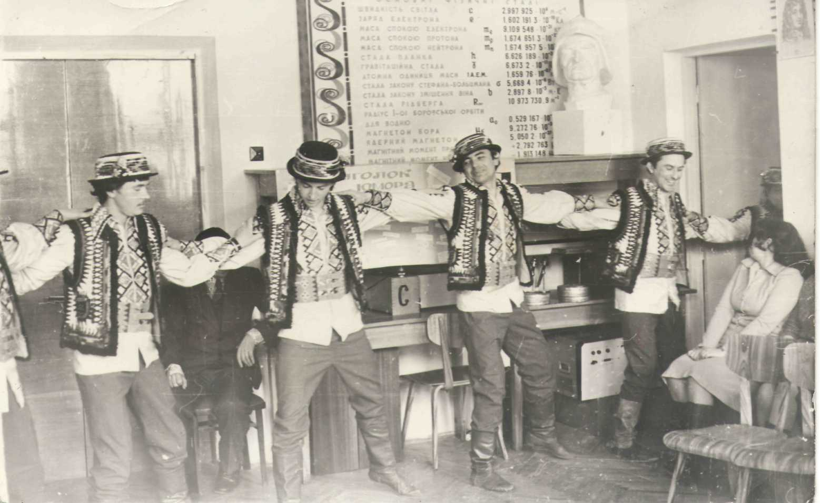
4

Slide 13

4

Slide 14

Начальник лабораторії

Slide 15
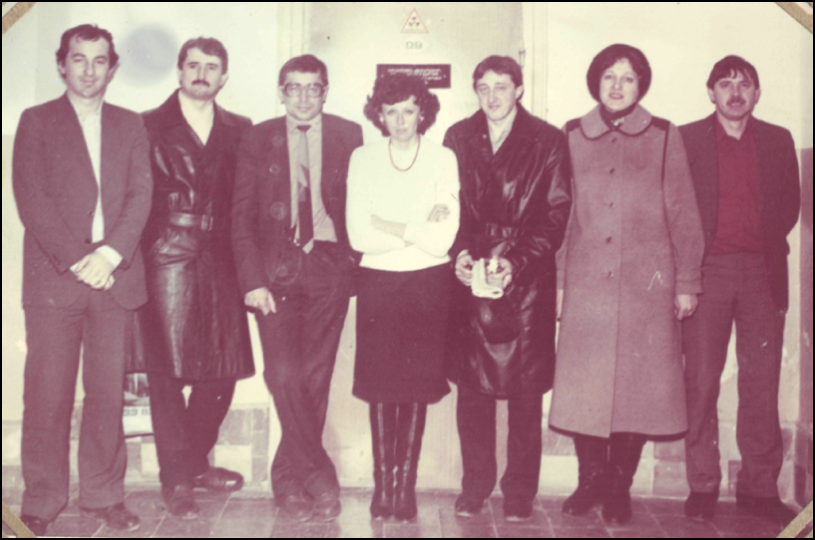

Slide 16
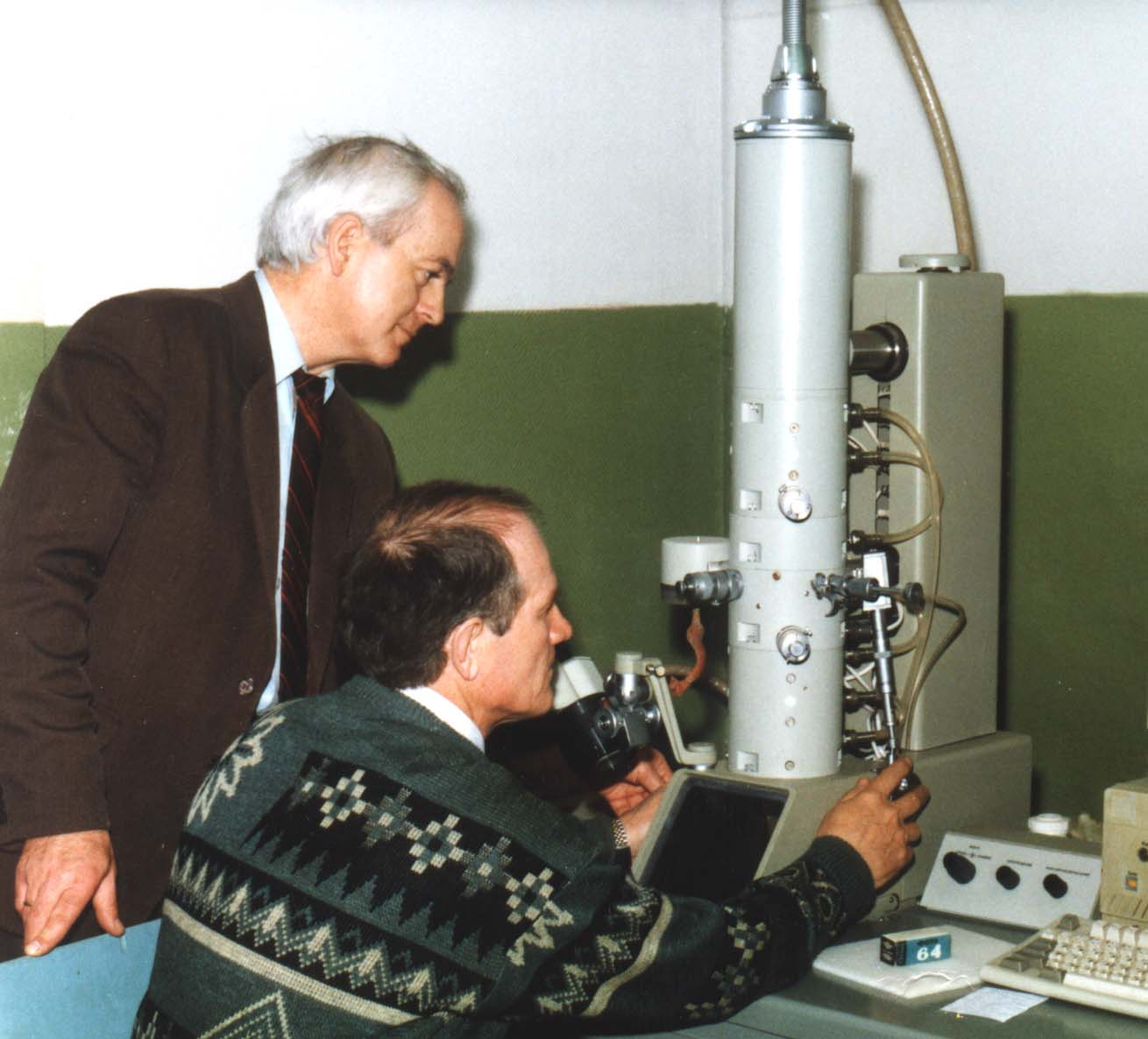
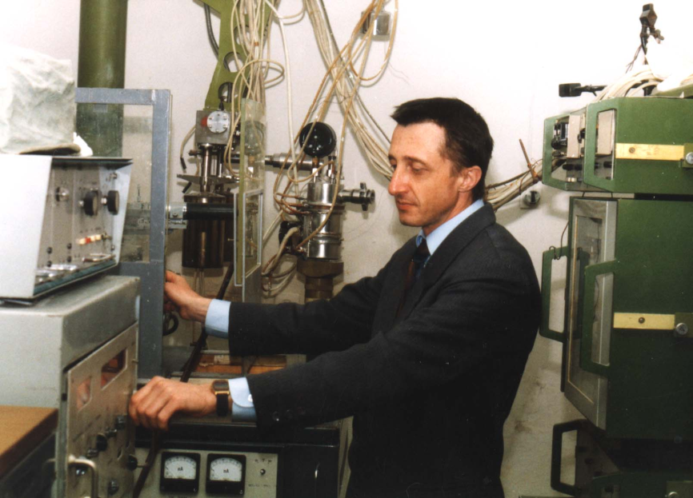

Slide 17
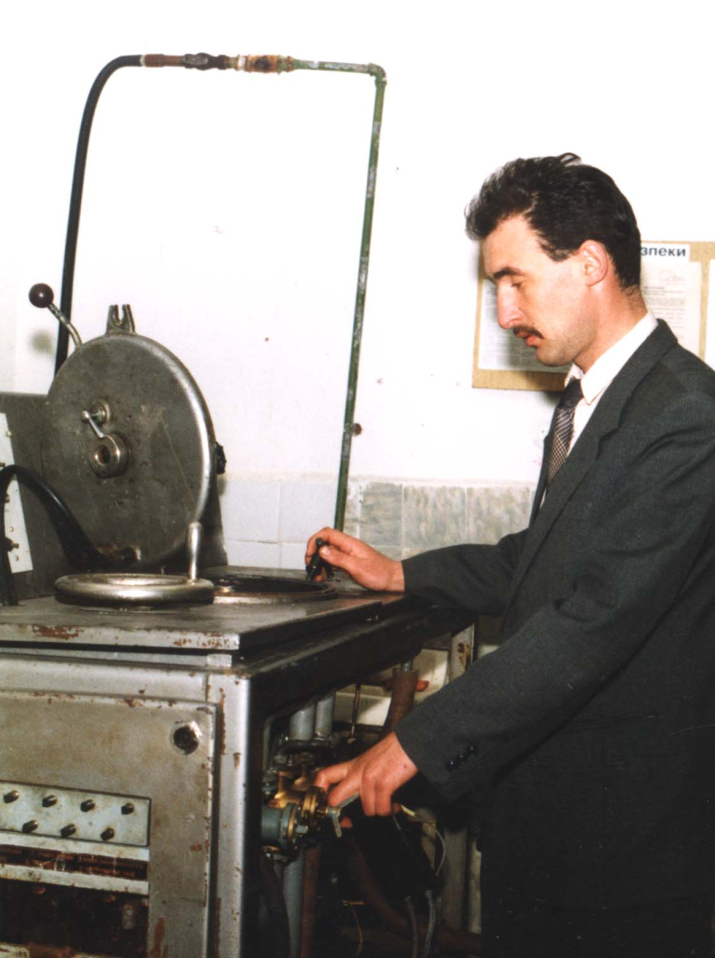
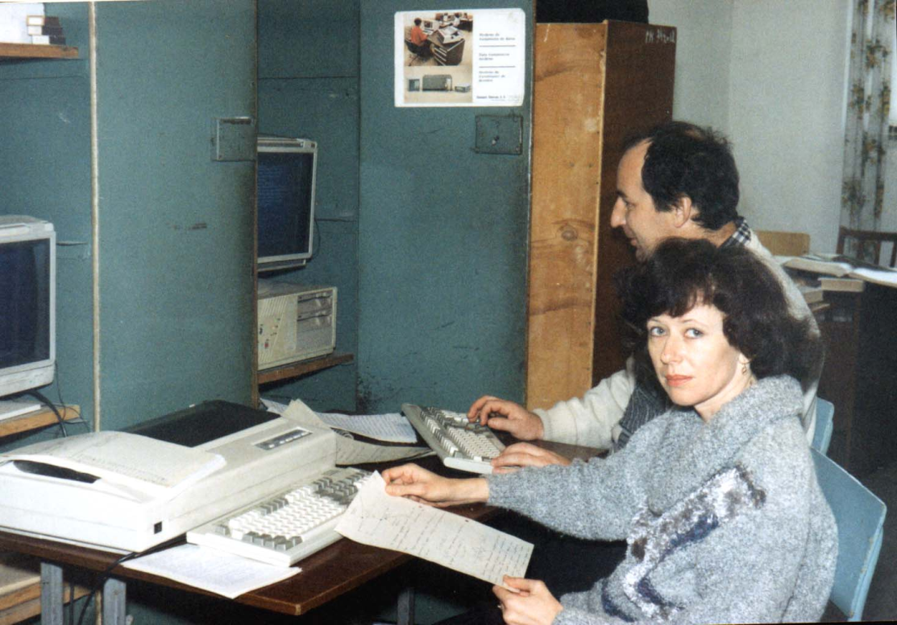

Slide 18
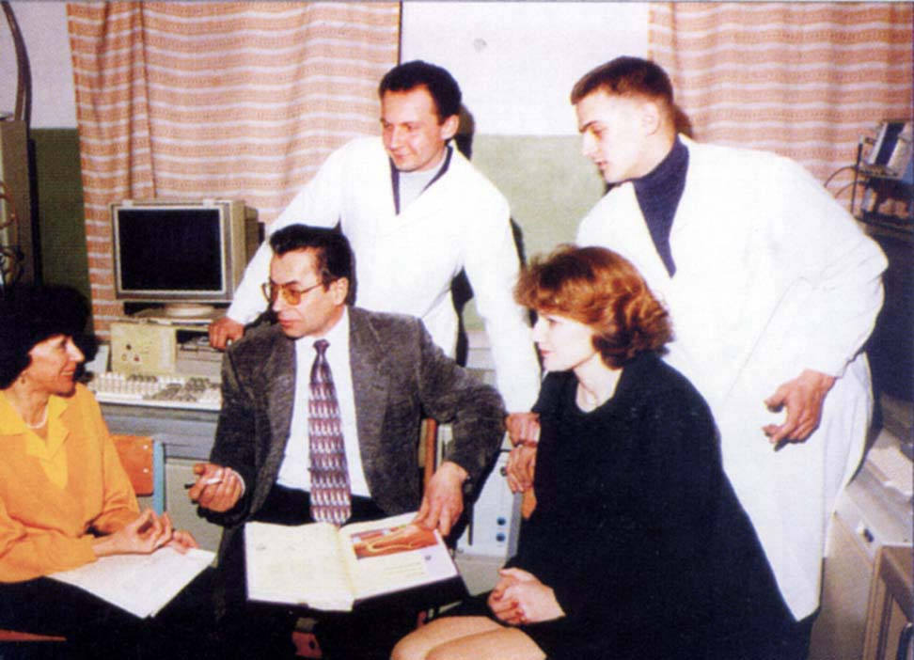
4

Slide 19
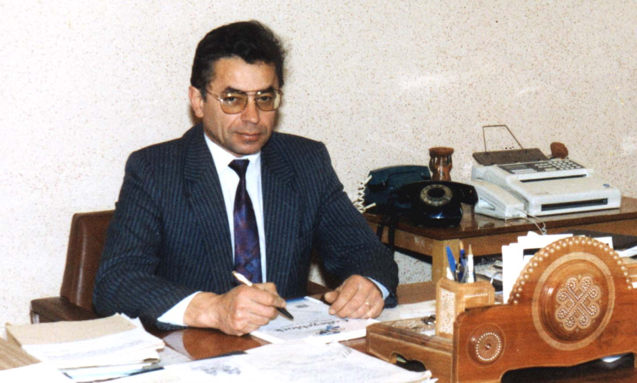
Проректор

Slide 20
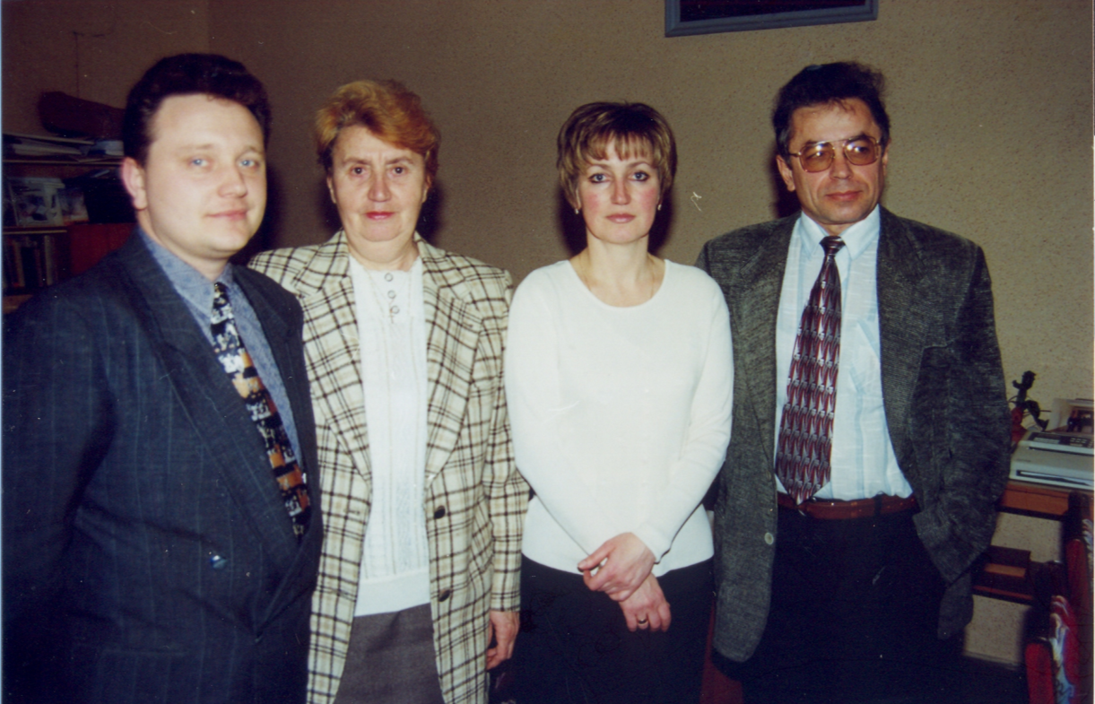

Slide 21
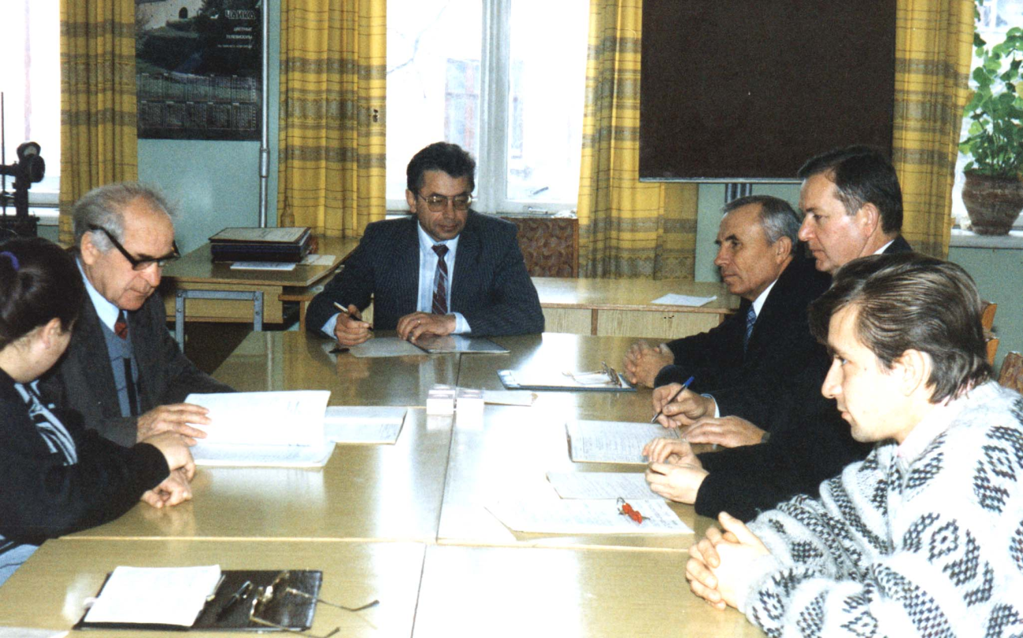
Завідуючий кафедрою

Slide 22
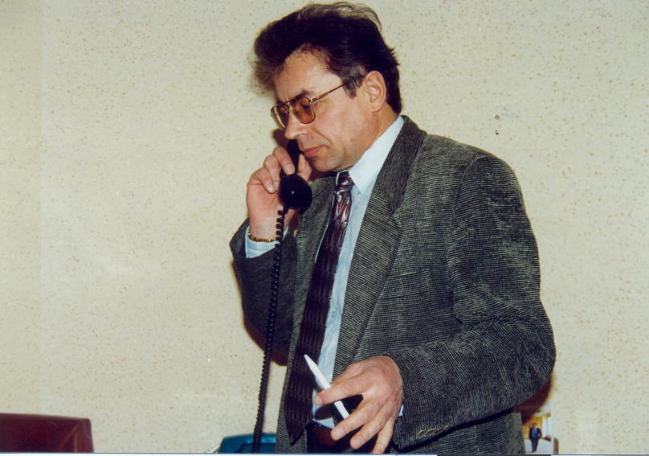

Slide 23
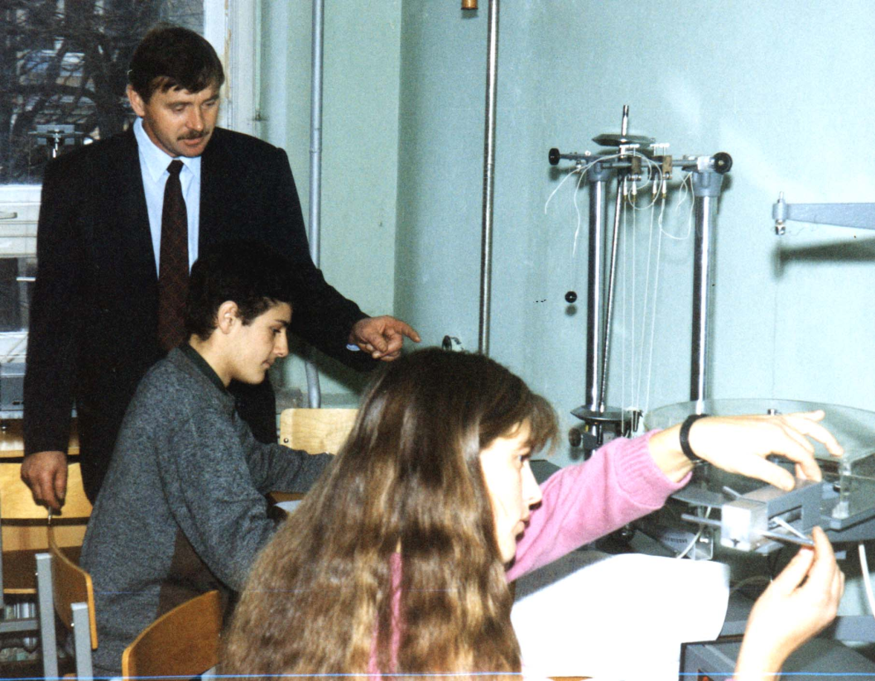
4

Slide 24
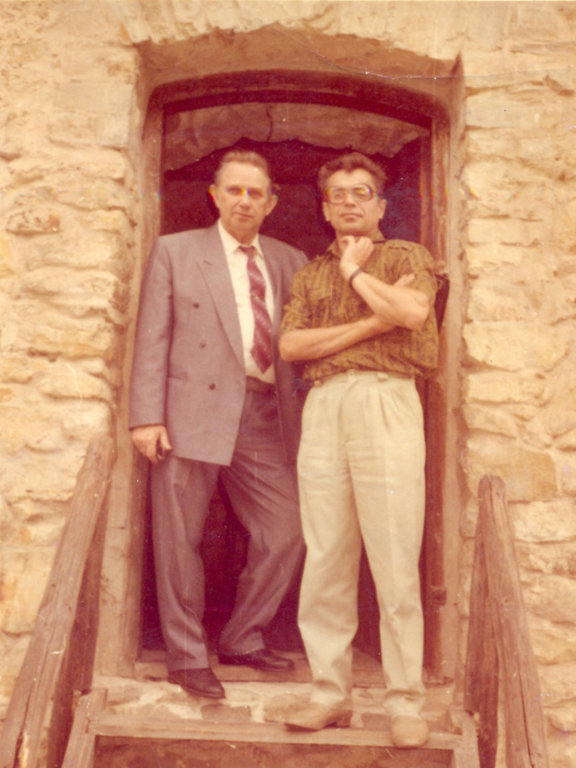
Друг та вчитель
4

Slide 25
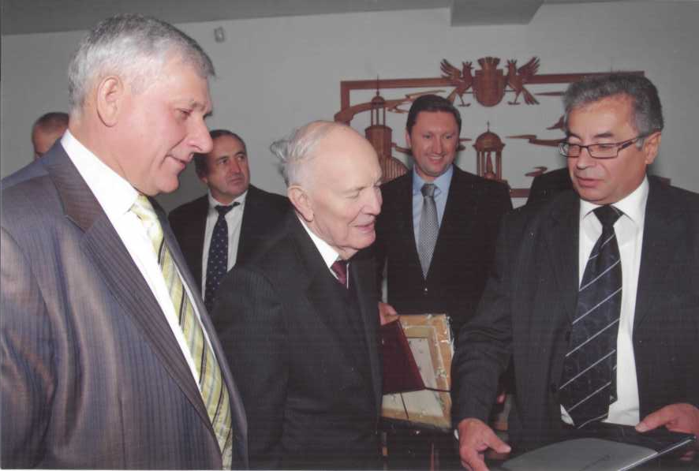
4

Slide 26

4

Slide 27
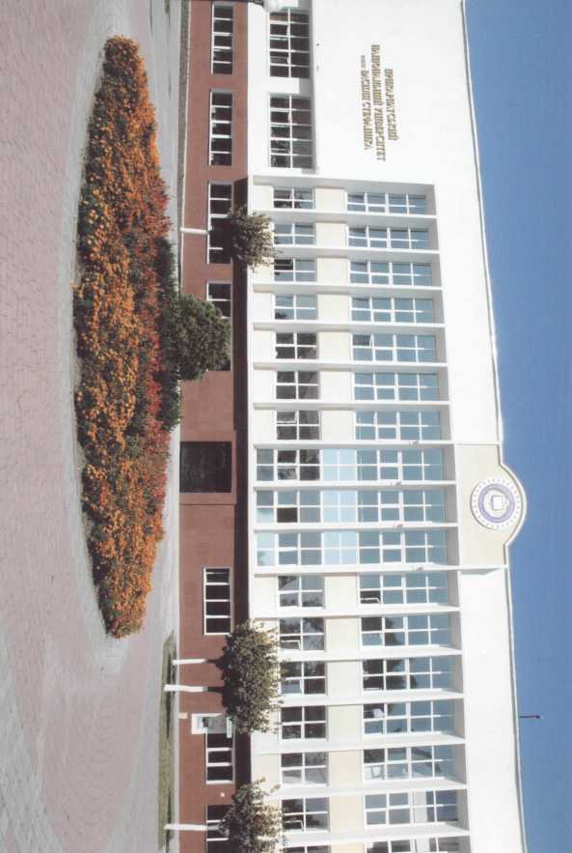
Ректор

Slide 28
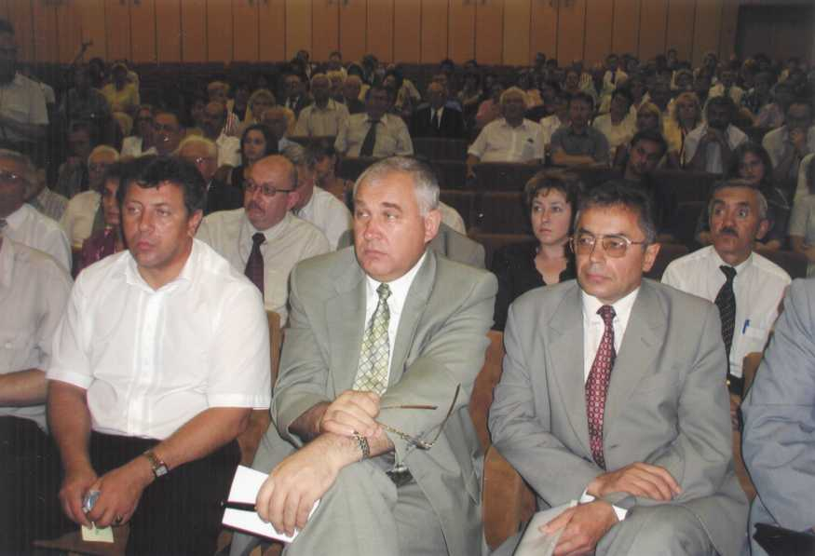

Slide 29
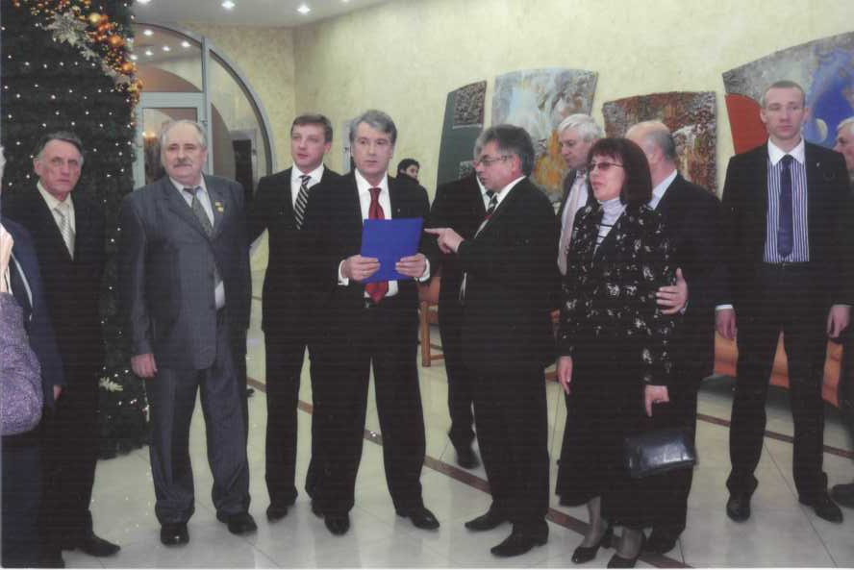

Slide 30
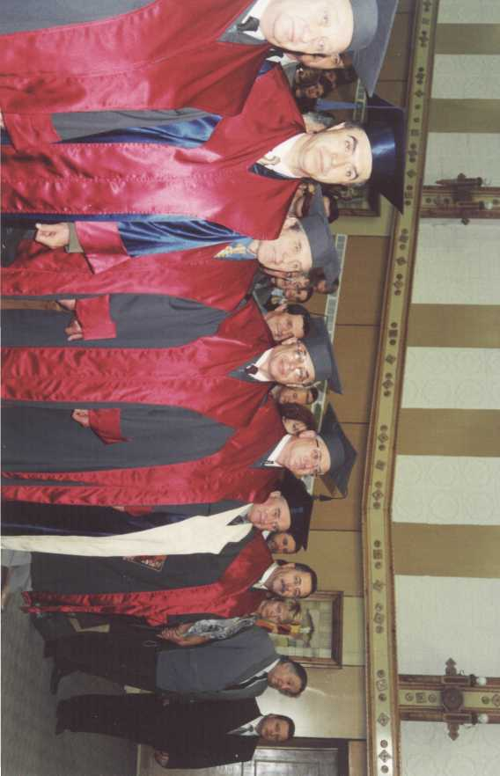

Slide 31
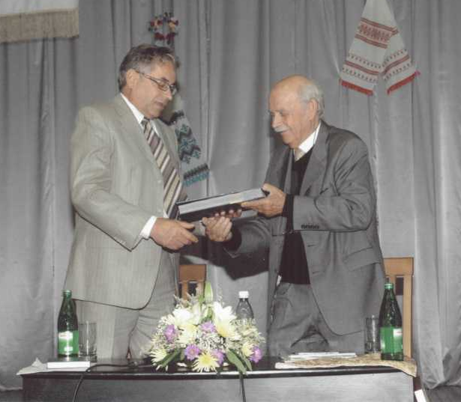

Slide 32
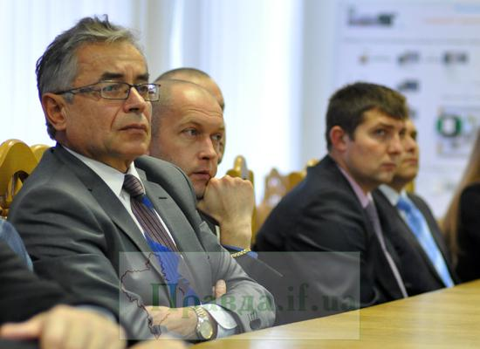

Slide 33


Slide 34



Slide 35

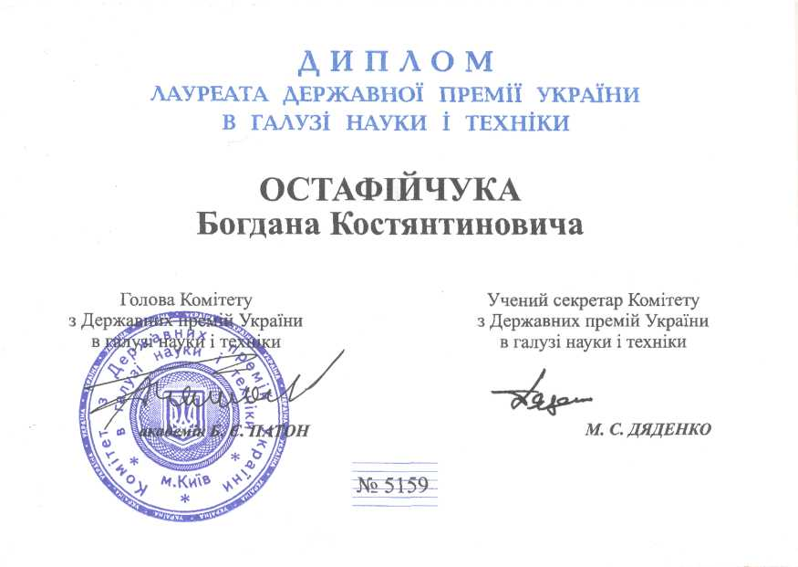

Slide 36
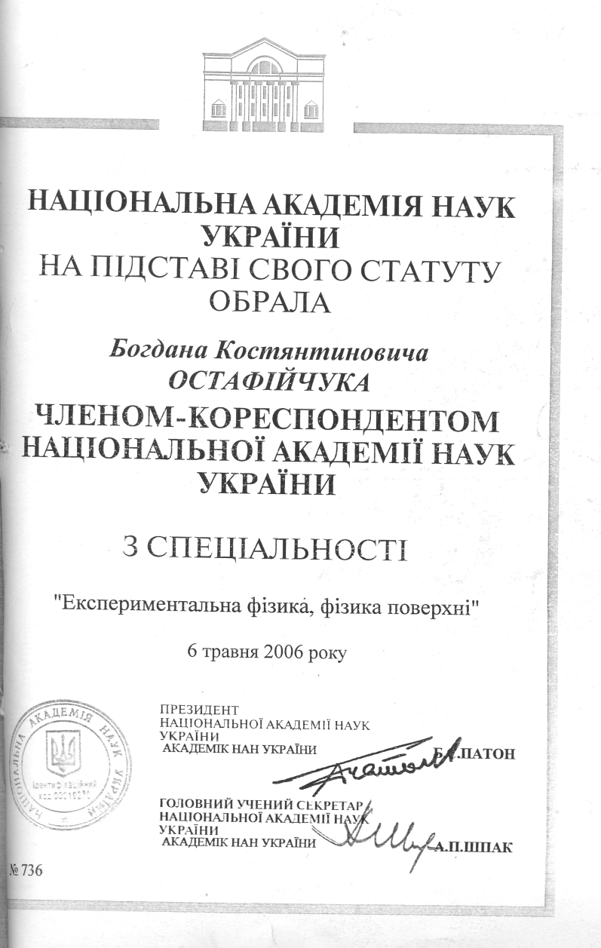

Slide 37
Лабораторія
25
Спільна науково-дослідна лабораторія
фізики магнітних плівок
Інституту металофізики імені Г.В. Курдюмова НАН України
та Прикарпатського національного університету імені Василя Стефаника

Slide 38

Лабораторія
Етапи розвитку
Івано-Франківський державний педагогічний
інститут імені Василя Стефаника
1979 р. - лабораторія рентгеноструктурних
досліджень і технології нових матеріалів
Об’єкти досліджень : керамічні матеріали,
моно- та полікристалічні магнітні матеріали

Slide 39
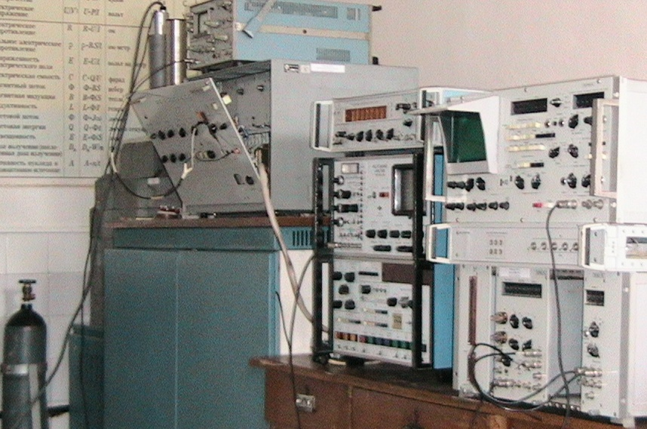
Лабораторія
Етапи розвитку
Івано-Франківський державний педагогічний
інститут імені Василя Стефаника
1982 р. - лабораторія гама-резонансної
спектроскопії з аналізом електронів конверсії,
гама та рентгенівського випромінювання
Об’єкт : монокристалічні ферит-гранатові плівки модифіковані іонним
опроміненням та відпалом;
ферити-шпінелі, сталі
Предмет : електронно-ядерні взаємодії
в залізовмісних матеріалах

Slide 40
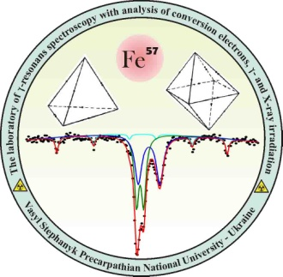
Етапи розвитку
Івано-Франківський державний педагогічний
інститут імені Василя Стефаника
1988 р. - Спільна науково-дослідна
лабораторія
Фізики магнітних плівок“
Завдання : комплексні дослідження
кристалічної та магнітної мікроструктур
залізовмісних матеріалів

Slide 41
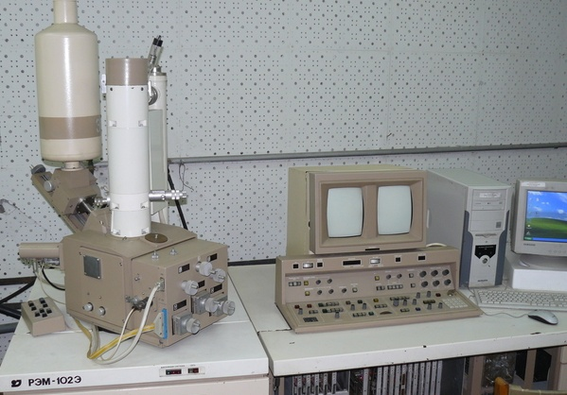
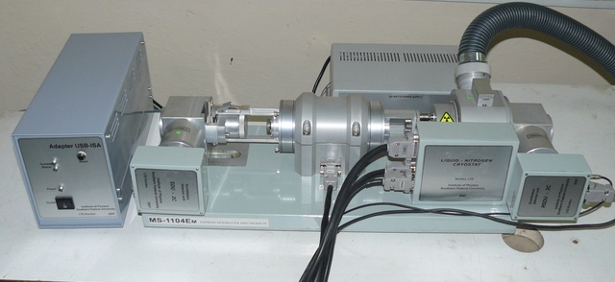
Прикарпатський національний університет
імені Василя Стефаника
2001 р. – початок роботи над
розробкою методів отримання
нових функціональних
наноматеріалів

Slide 42
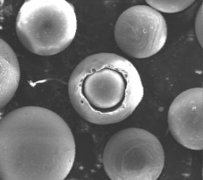
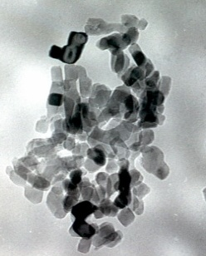
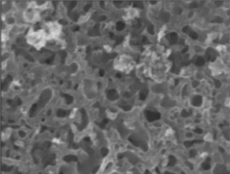
Основні напрямки наукової роботи
Пористі вуглецеві матеріали
Електродні матеріали для літієвих джерел струму на основі оксидів металів та шпінелей
Магнітні наноматеріали

Slide 43





Об’єкт національного надбання
Лабораторія гама-резонансної спектроскопії з аналізом електронів конверсії, гама та рентгенівського випромінювання
Інститут металофізики

Slide 44
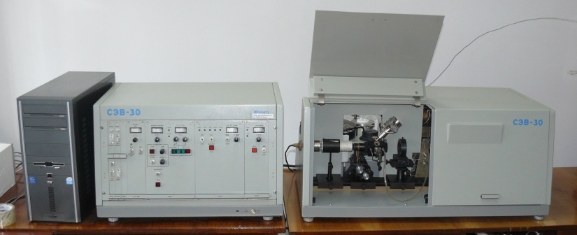
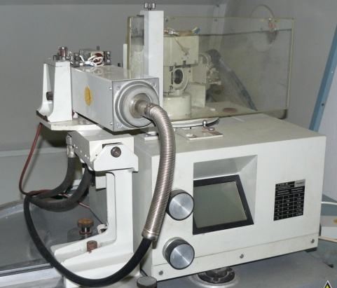
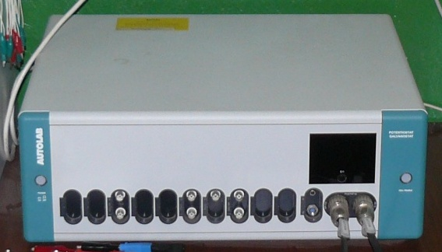

Обладнання
Атомний адсорбційний спектрометр
Електронні мікроскопи
Рентгенівські дифрактометри
Імпедансний спектрометр

Slide 45
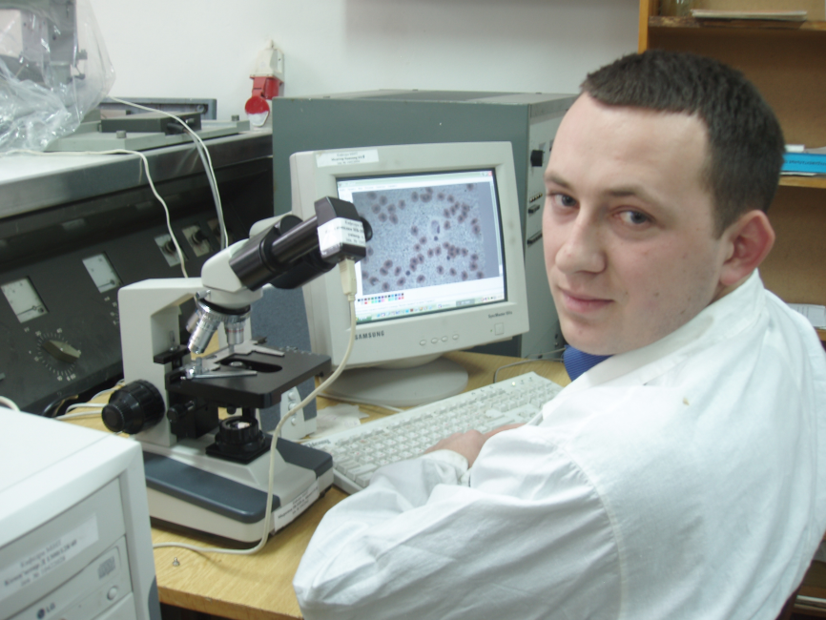
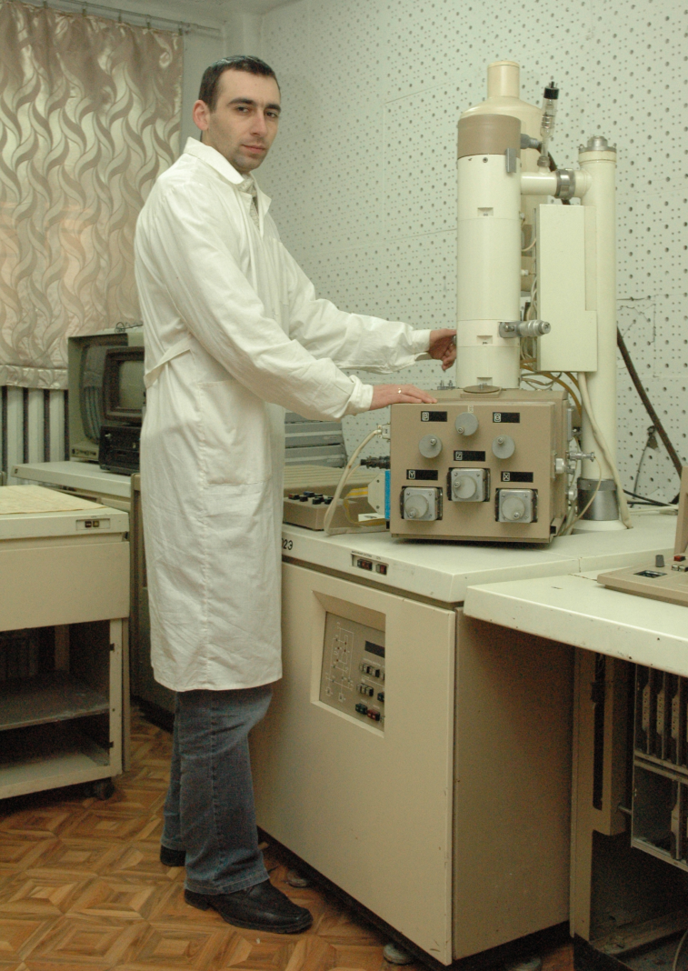
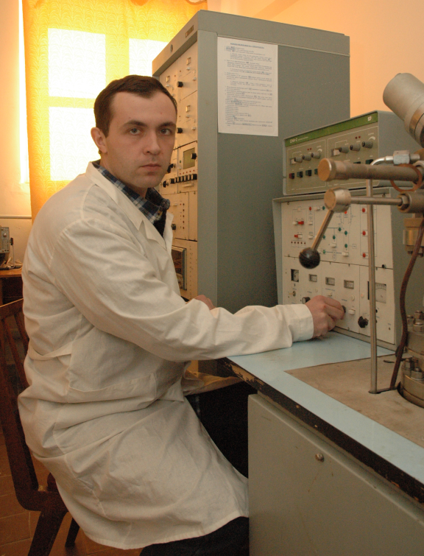
Фахівці. Обладнання

Slide 46
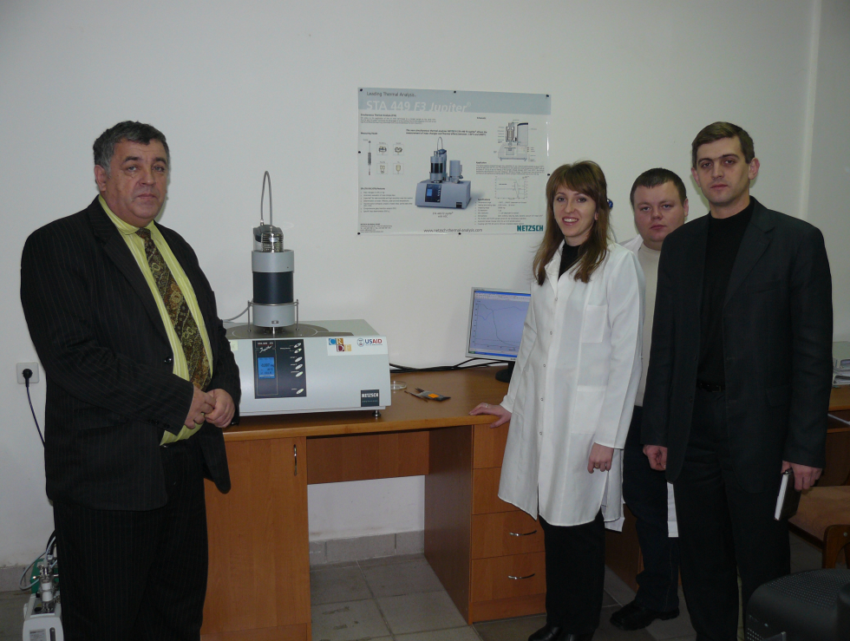
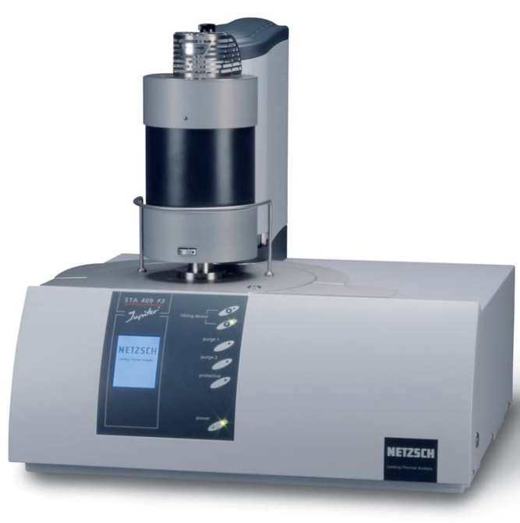

Синхронний термоаналізатор
3

Slide 47
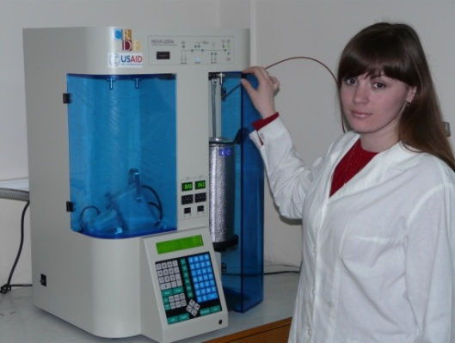
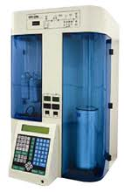
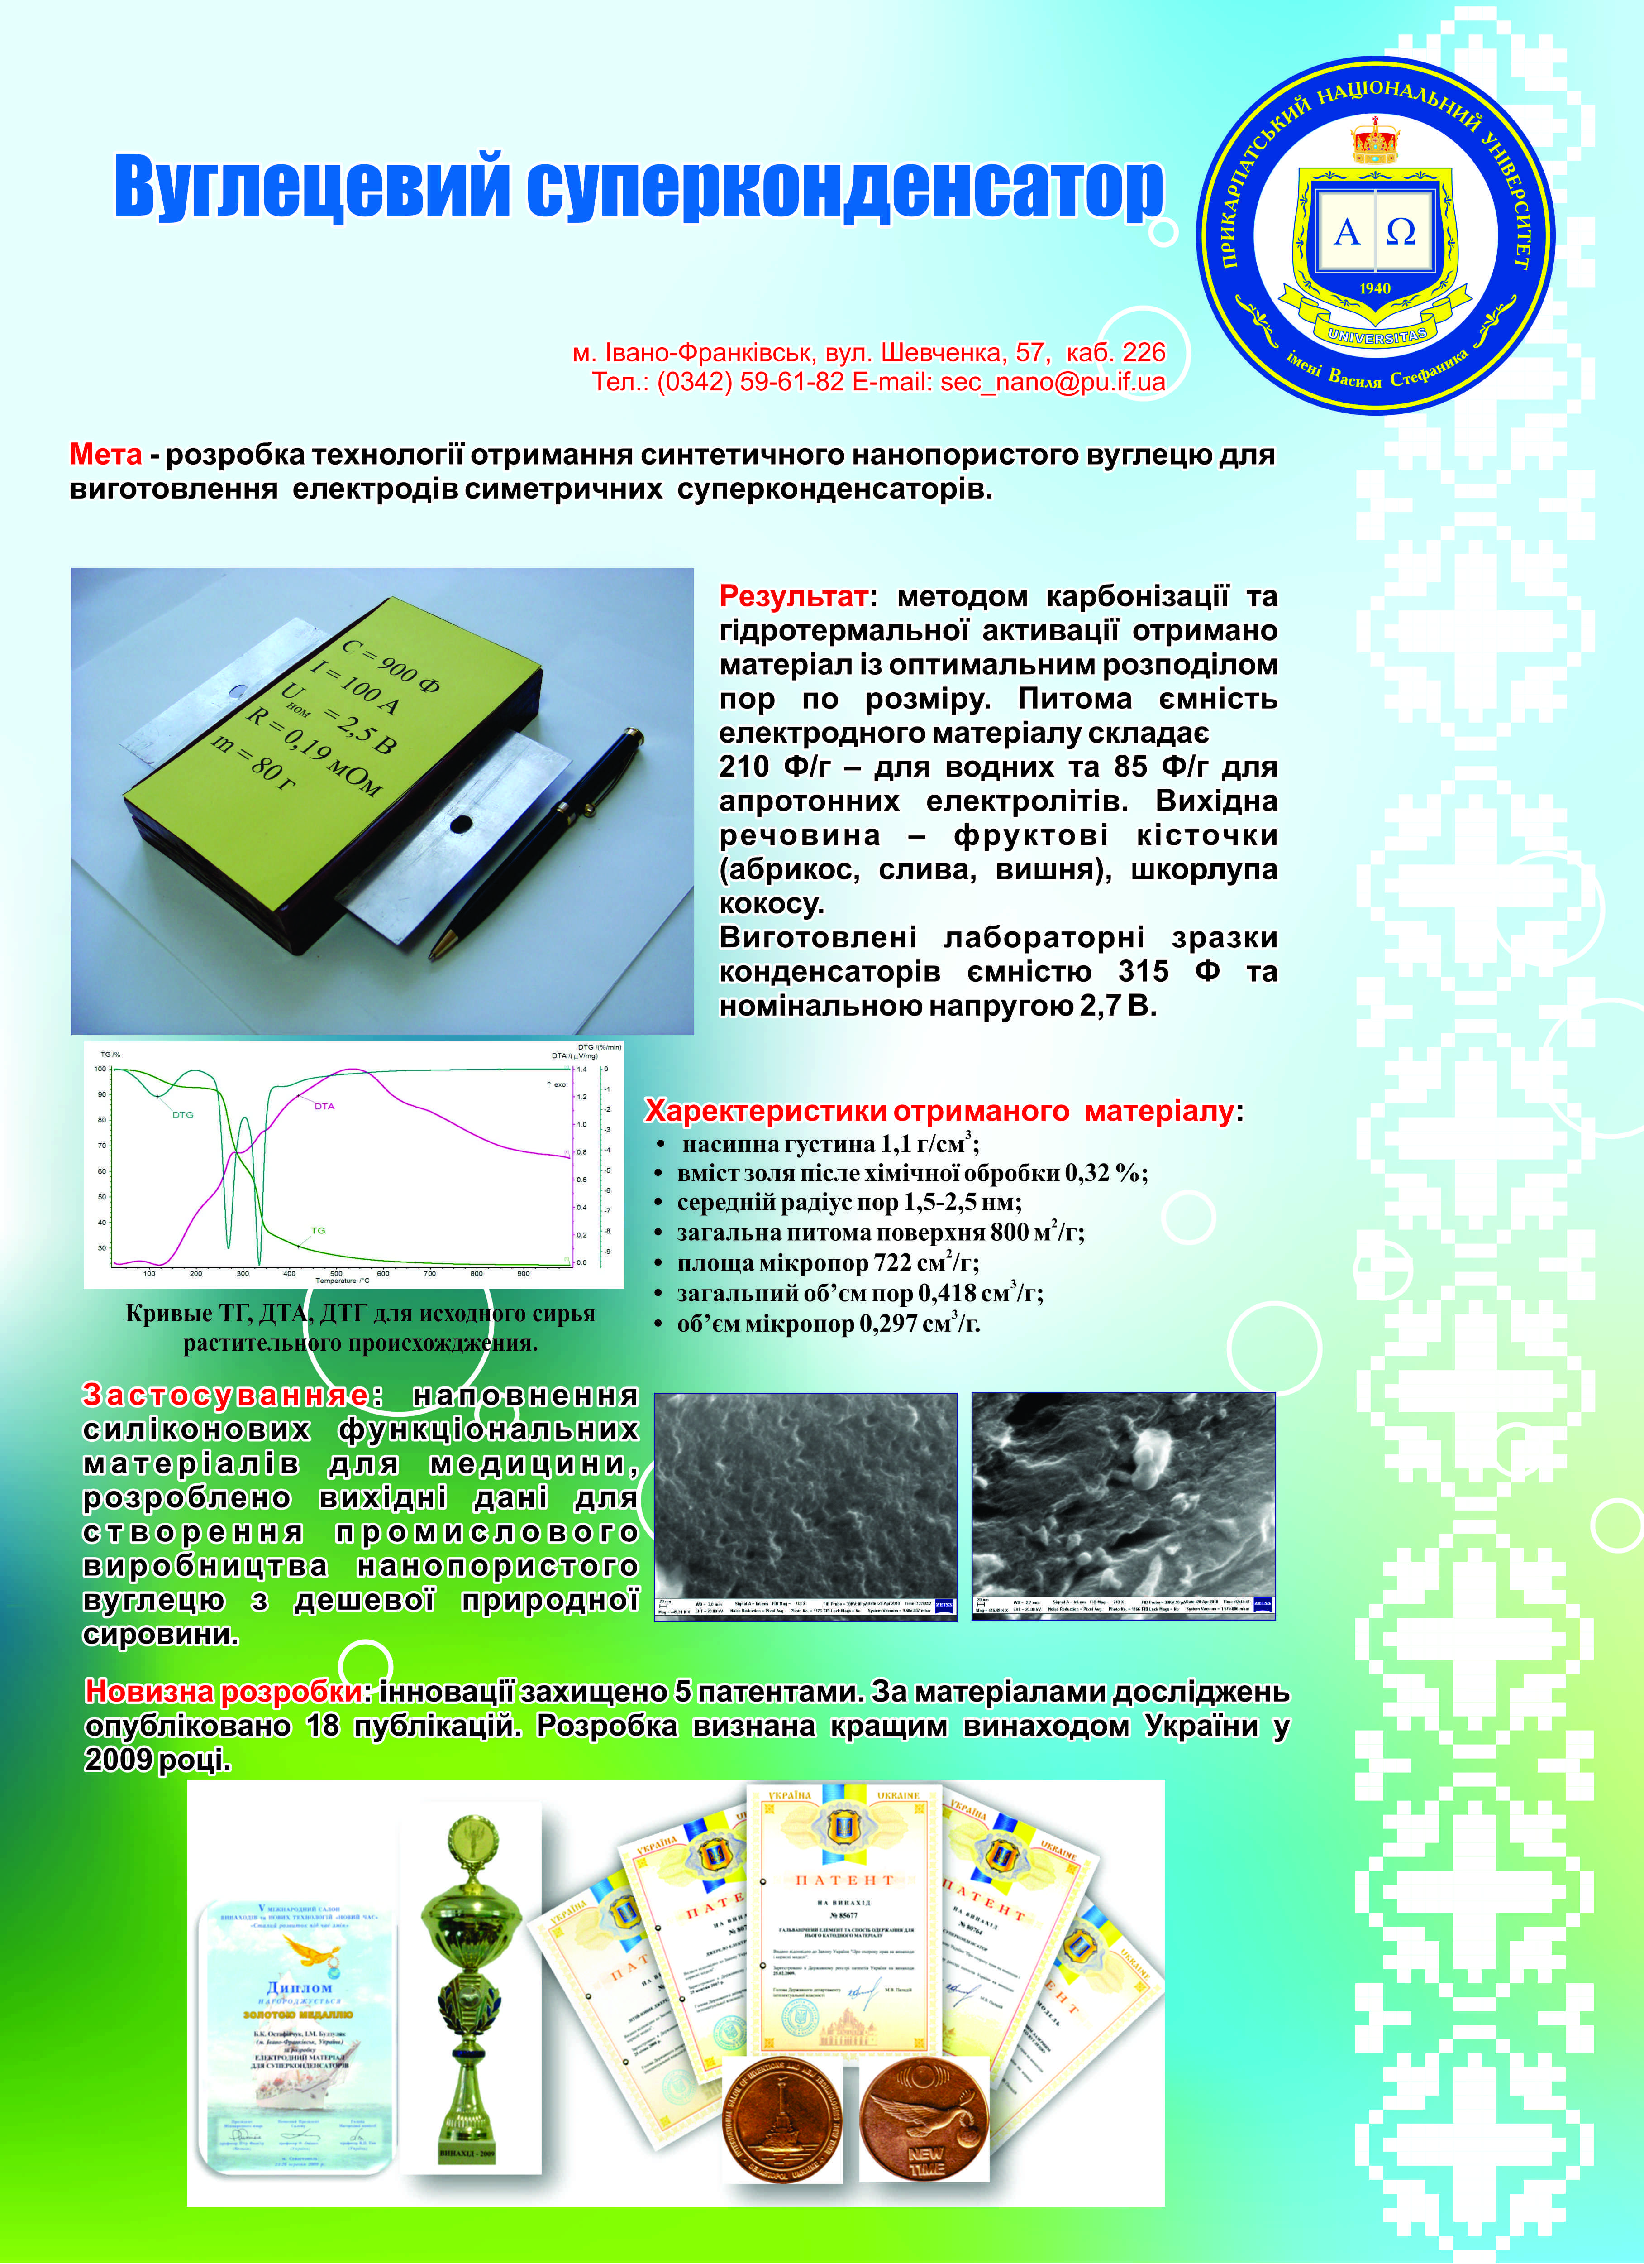
Обладнання
Адсорбційний порометр
3

Slide 48

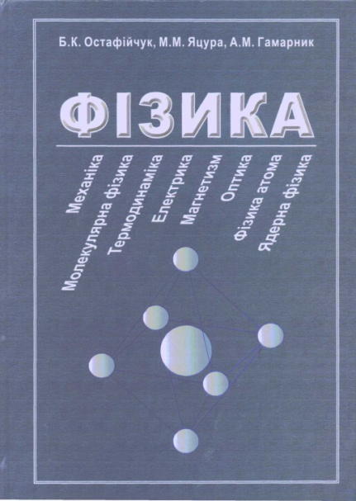
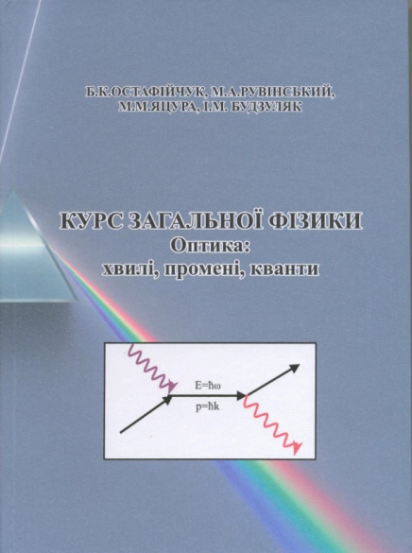



5

Slide 49
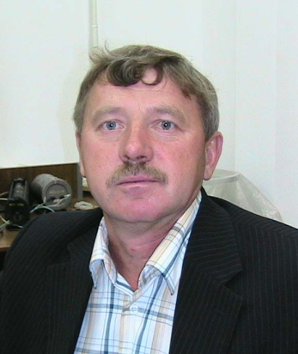
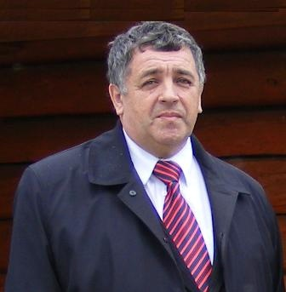















Школа

Slide 50





Міжнародна співпраця

Slide 51






5

Slide 52


Slide 53
Це тільки початок

